Slide 1

Convolutional Neural Networks (CNNs) Современные архитектуры нейронных сетей

Slide 2
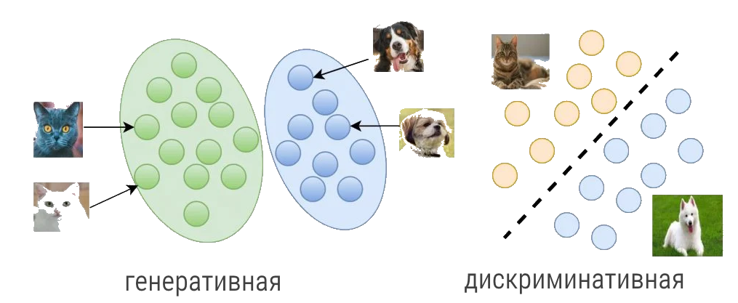
Дескриминативные vs генеративные задачи

Slide 3
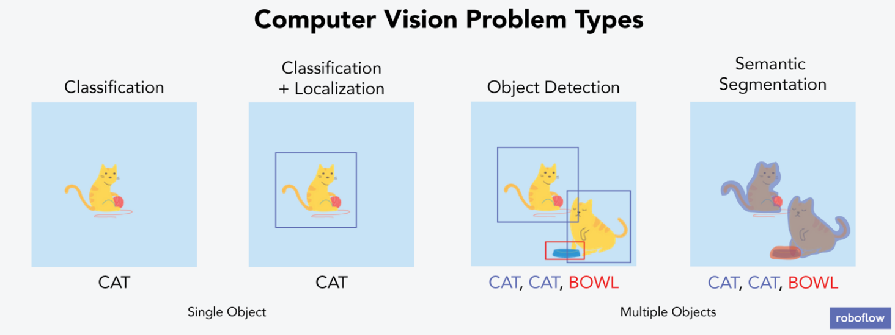
Дескриминативные задачи в CV

Slide 4
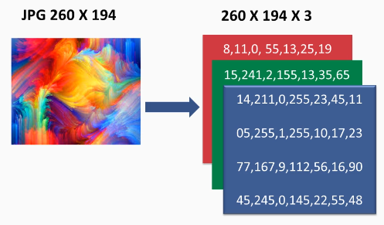
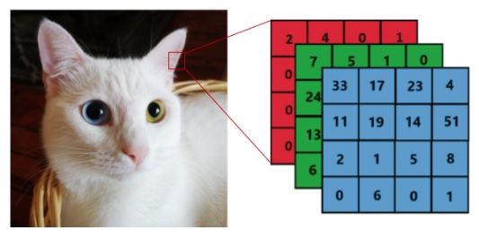
Что такое изображение?
Изображение как тензор размера (h × w × c).
h — высота, w — ширина, c — каналы (RGB).
Каждый канал — интенсивность красного, зелёного, синего.

Slide 5

Что такое свертка?
Свёртка (convolution) в компьютерном зрении — это операция, при которой маленькое ядро (kernel, фильтр) размера 𝑘×𝑘 «скользит» по изображению и в каждой позиции считает скалярное произведение между ядром и соответствующим фрагментом изображения.

Slide 6
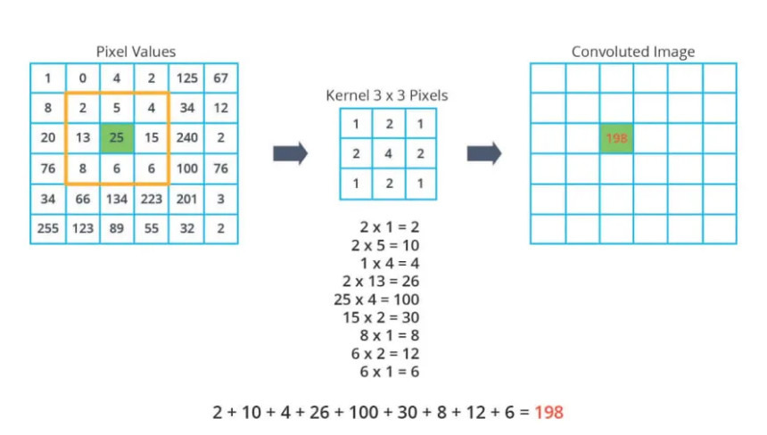
Как работает свертка?

Slide 7

Как работает свертка?

Slide 8
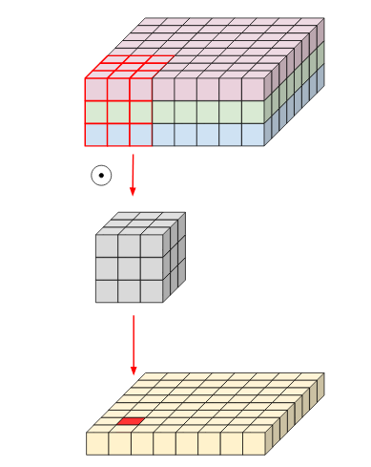
Как работает свертка?
Важно:
Параметров у одного фильтра свертки
k*k*C_input
Если применить C_output фильтров свертки
C_output * k * k * C_input

Slide 9
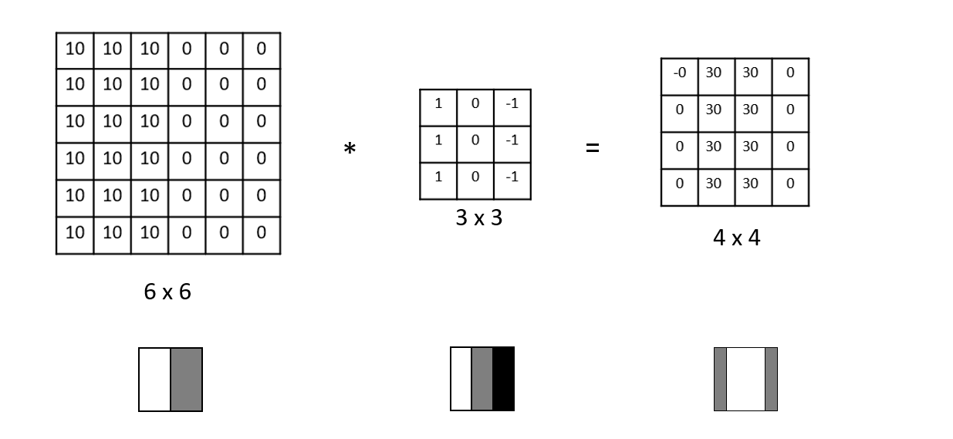
Для чего они нужны?

Slide 10
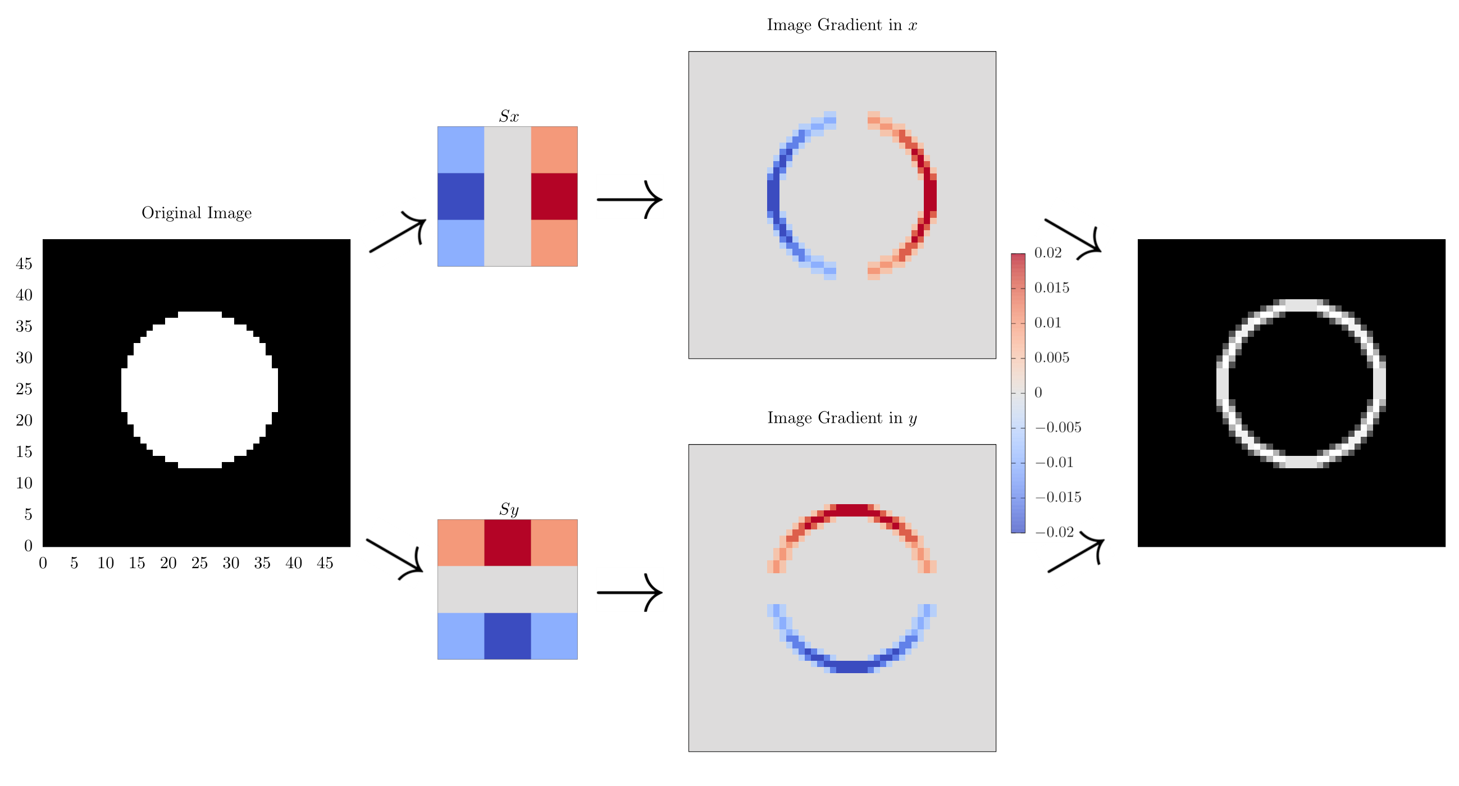
Для чего они нужны?
Свертки нужны для нахождения паттернов на изображении

Slide 11
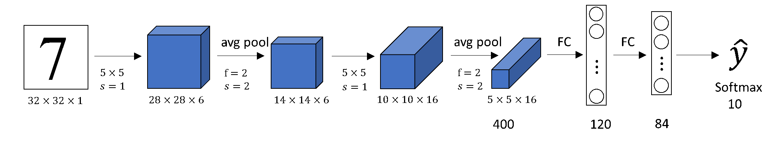

Первая сверточная сеть LeNet (1990-e)

Slide 12
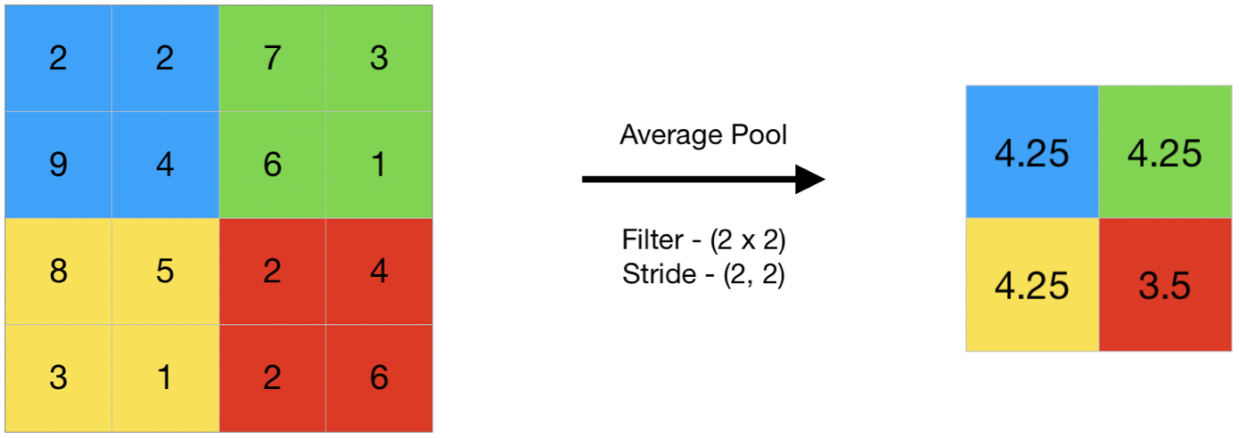
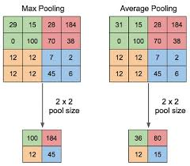
Average and Max Pooling

Slide 13
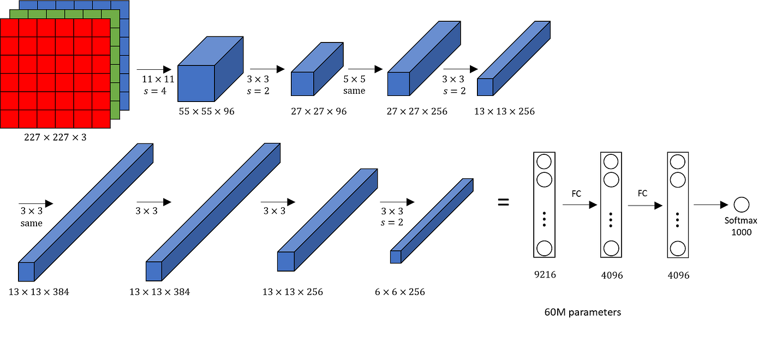
AlexNet (2012)

Slide 14
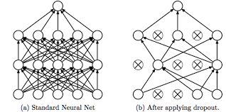
Dropout
Dropout(p=0.5)

Slide 15
Dropout inference
* 1/p
Dropout(p=0.5)

Slide 16
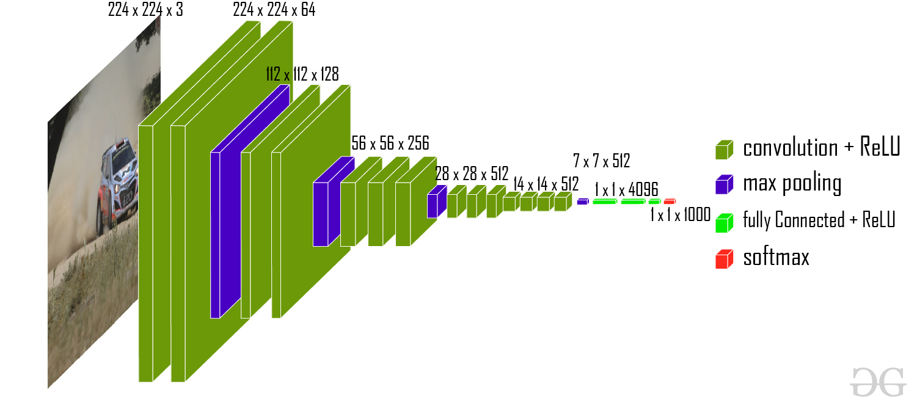
VGG-16(2014)

Slide 17
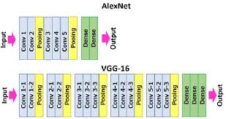
VGG-16 vs AlexNet

Slide 18

ReLu

Slide 19
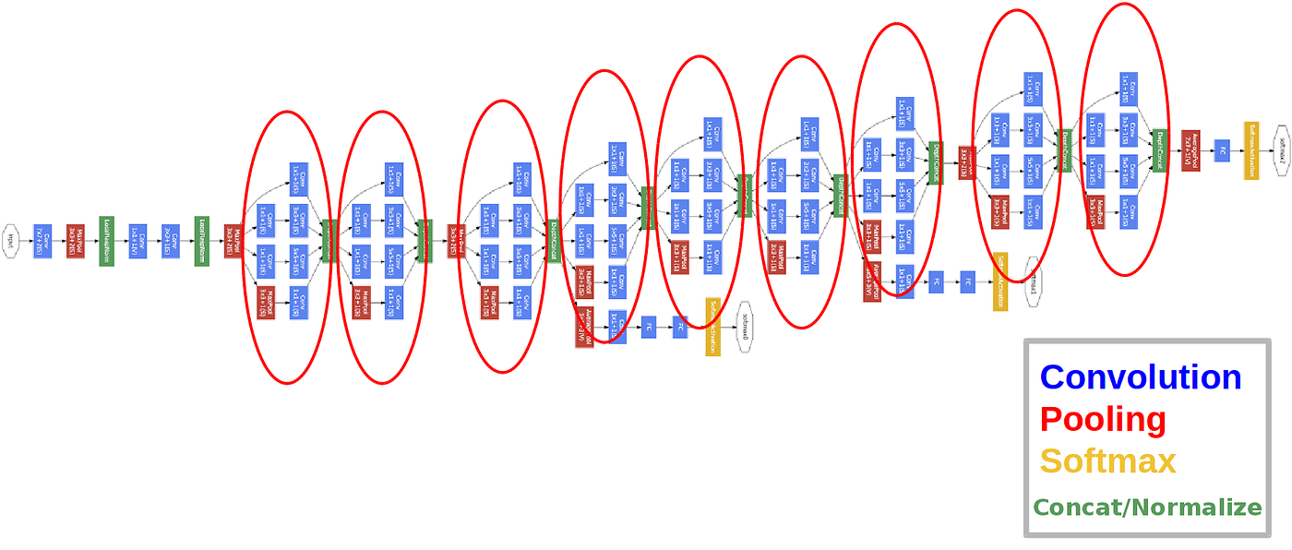
GoogleNet(2014)

Slide 20
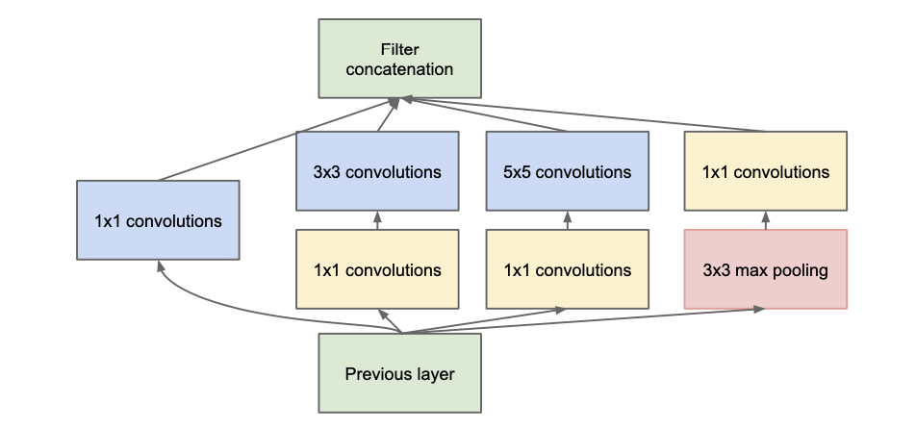
Inception

Slide 21
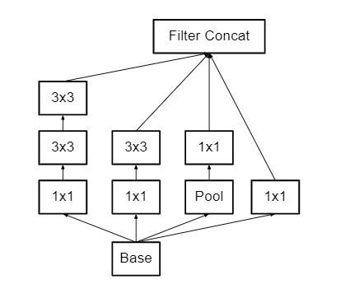
Inception v2 (2015)
Convolution 5x5 vs 3x3-twice
C_input * 5 * 5 * C_output = 25 * C_input * output
2 * (C_input * 3 * 3 * C_output) =
18 * C_input * output

Slide 22
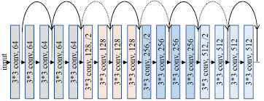
ResNet (2015)

Slide 23
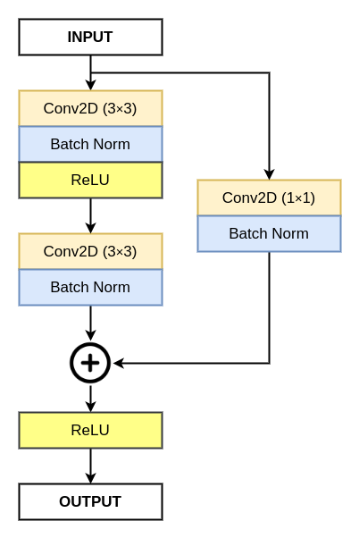
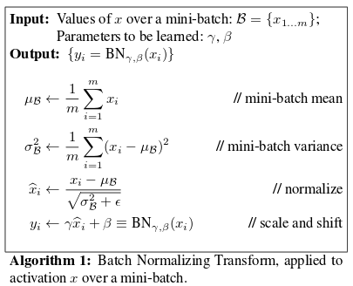
Residual connection and Batch Norm

Slide 24
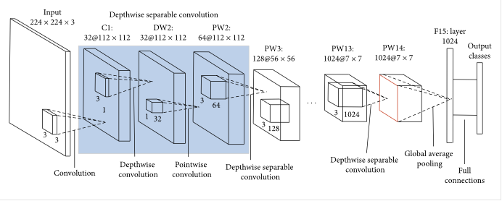
MobileNet (2016)

Slide 25
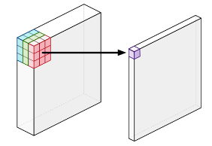
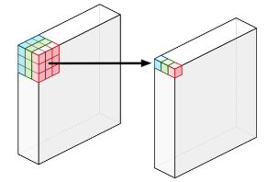
Depthwise convolution
Normal convolution
Deepwise convolution

Slide 26
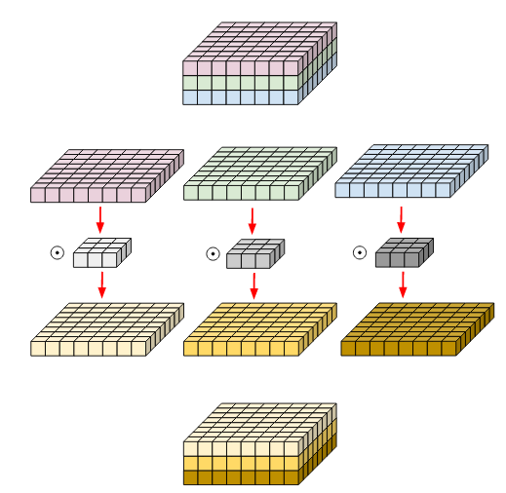
Depthwise convolution
Normal convolution
Deepwise convolution

Slide 27
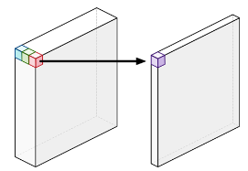
Pointwise convolution
Normal convolution
Pointwise convolution

Slide 28
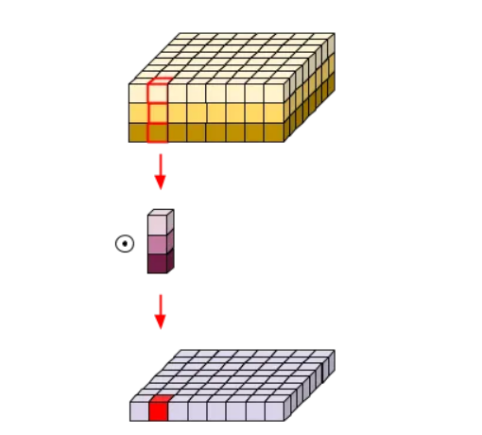
Pointwise convolution
Normal convolution
Pointwise convolution

Slide 29
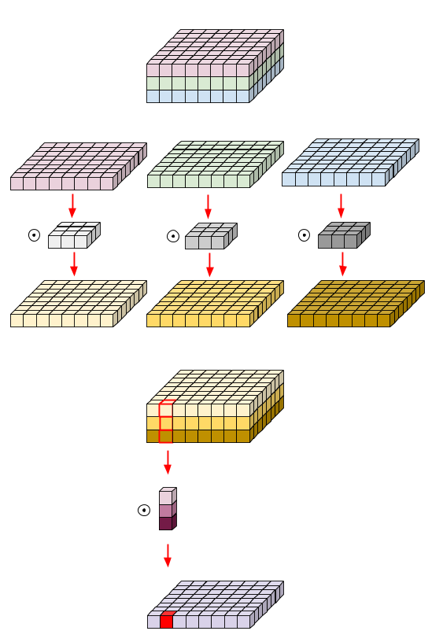
Depth-wise separable convolution

Slide 30
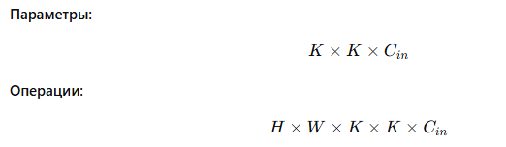
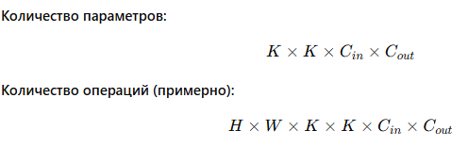
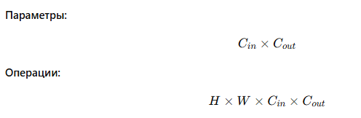
Параметры и число операций
Вход: H * W * C_input
Выход: H * W * C_output
Deepwise convolution
Normal convolution
Pointwise convolution

Slide 31

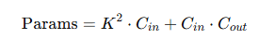
Параметры и число операций
Вход: H * W * C_input
Выход: H * W * C_output
Normal convolution
Depth-wise separable convolution

Slide 32
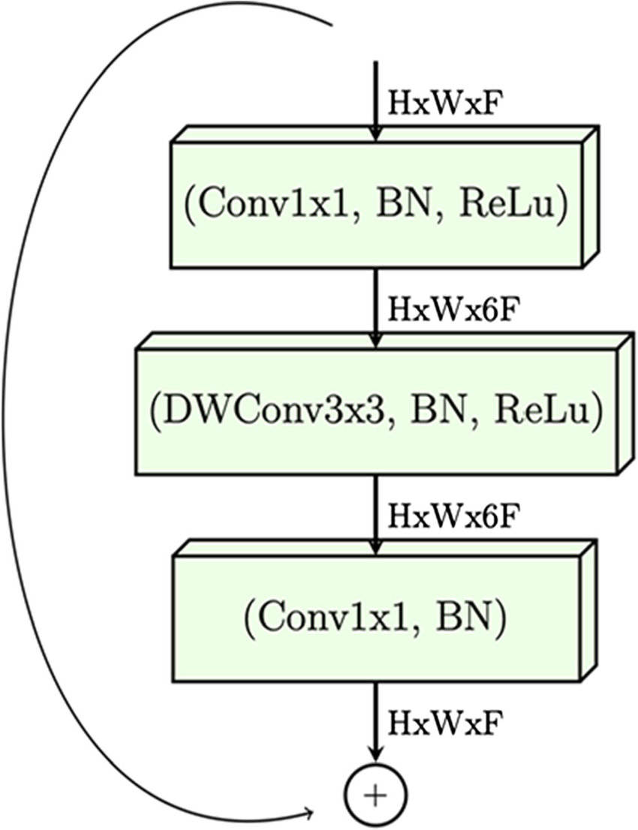
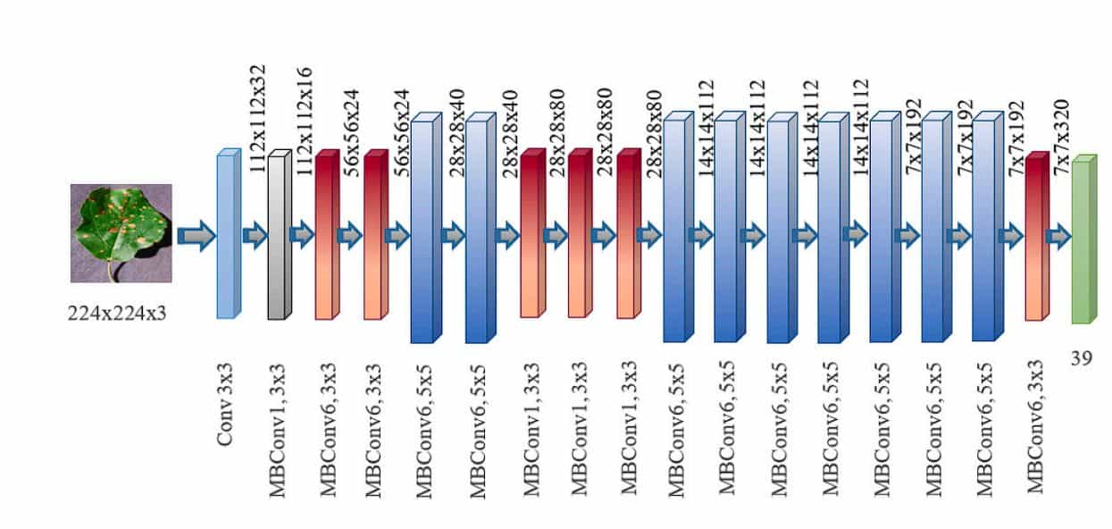
EfficientNet (2019)

Slide 33
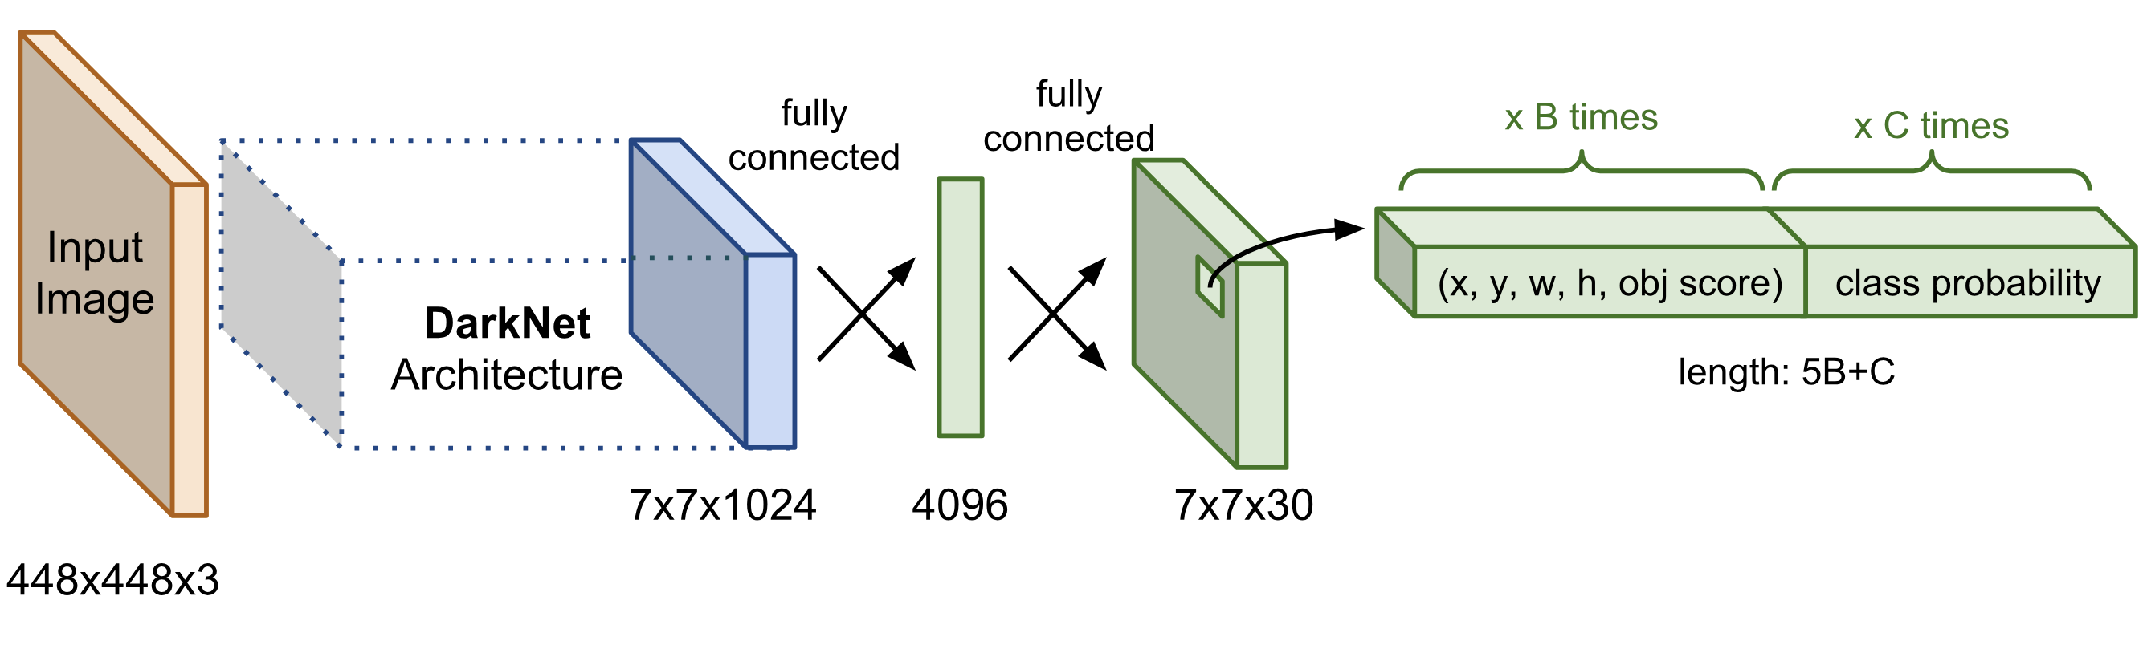
Object detection

Slide 34

Segmentation problem (Unet)

Slide 35
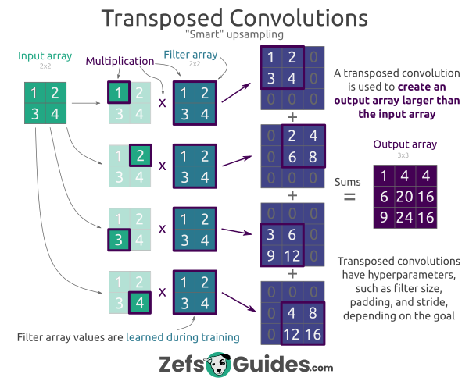
Transposed convolution

Slide 36

Спасибо за внимание!
Ваши контакты

